Slide 1

Презентация на тему: Аналоговая Вычислительная техника
Колледж космического машиностроения и технологий
Выполнил: студент 2 курса Романов Николай
Группы П2-20

Slide 2
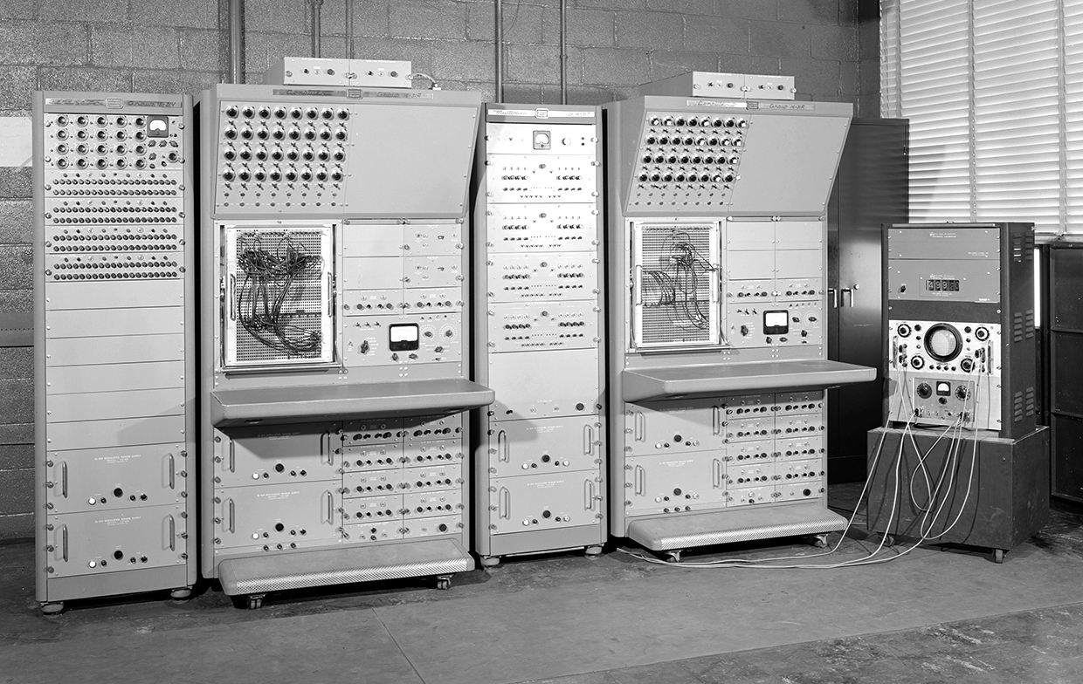
Аналоговая ЭВМ - вычислительная машина, которая представляет числовые данные при помощи аналоговых физических параметров (скорость, длина, напряжение, сила тока, давление)

Slide 3
Принцип действия
Представлением числа в механических аналоговых компьютерах служит, например, количество поворотов шестерёнок механизма.
В электрических - используются различия в напряжении. Они могут выполнять такие операции, как сложение, вычитание, умножение, деление, дифференцирование, интегрирование и инвертирование.
Результат работы аналогового ЭВМ - графики, изображённые на бумаге или на экране осциллографа, электрический сигнал, использующийся для контроля процесса или работы механизма.

Slide 4
Базовые элементы аналоговой ЭВМ
Все функциональные блоки аналоговых вычислительных машин можно разделить на ряд групп:
линейные — выполняют такие математические операции как интегрирование, суммирование, перемена знака, умножение на константу.
нелинейные (функциональные преобразователи) — соответствуют нелинейной зависимости функции от нескольких переменных.
логические — устройства непрерывной, дискретной логики, релейные переключающие схемы. Вместе эти устройства образуют устройство параллельной логики.

Slide 5
Классификация
Все аналоговые ЭВМ можно разделить на две основных группы:
Специализированные — предназначены для решения заданного узкого класса задач (или одной задачи);
Универсальные — предназначены для решения широкого спектра задач.

Slide 6
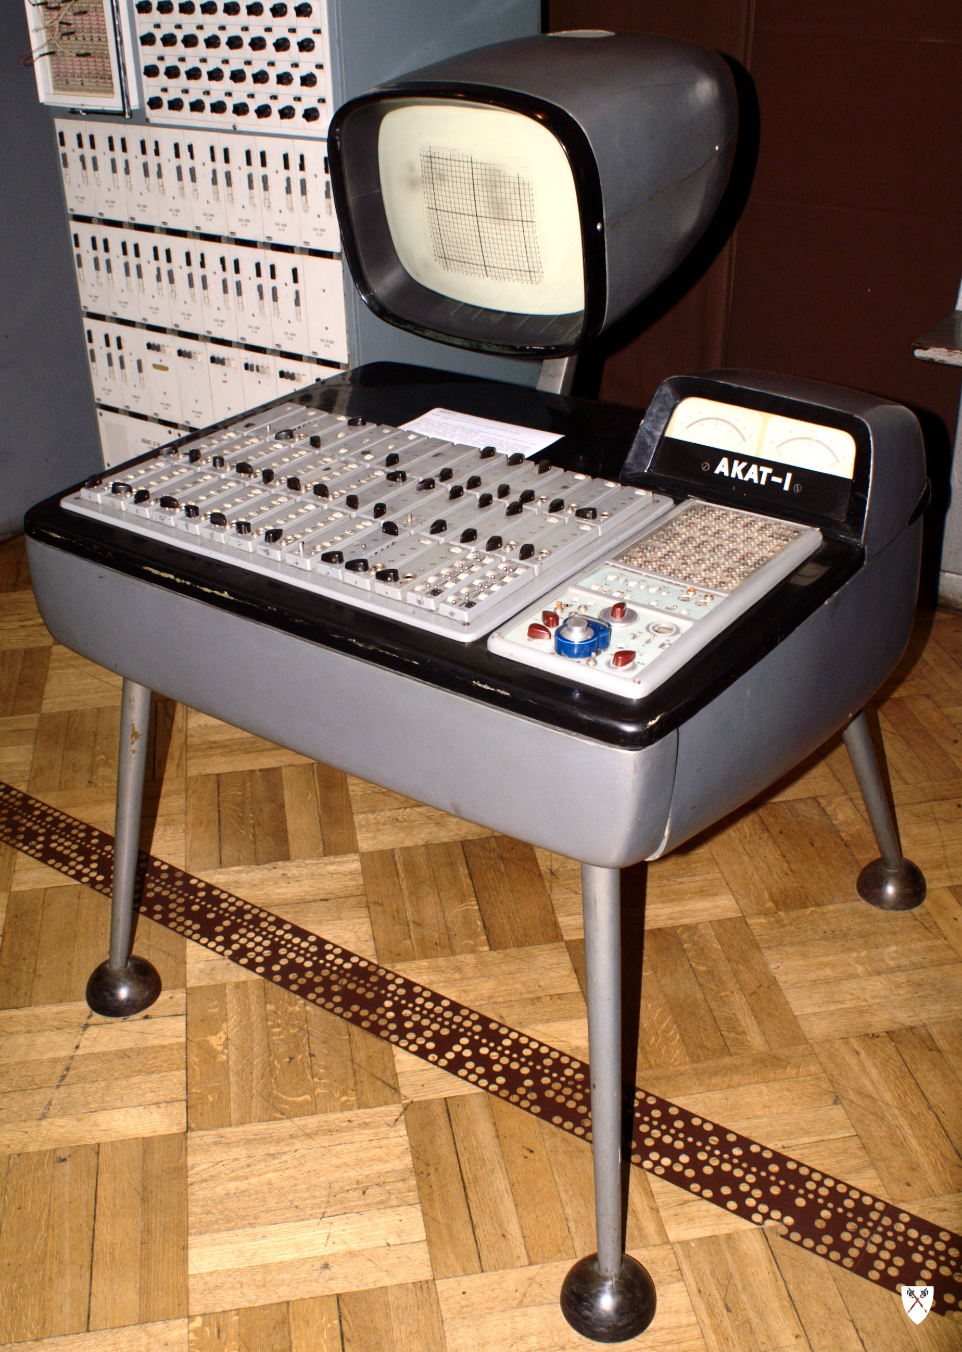
Итератор
Итера́тор специализированная АВМ, предназначенная для решени линейных краевых задач систем линейных дифференциальных уравнений. Разработана в 1962 году.
«Итератор»решает краевую задачу итерационным способом Ньютона, сводящим её к серии задач с начальными условиями. Алгоритм заключается в определении матрицы первых производных по компонентам вектора начальных условий и автоматического поиска решения краевой задачи с использованием этой матрицы. Сходимость итерационного процесса благодаря примененному методу обеспечивается за три-четыре итерации.

Slide 7
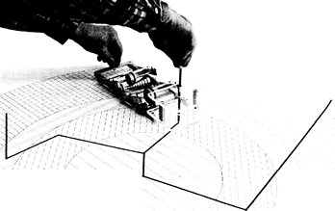
FERMIAC
изобретен физиком Энрико Ферми, для изучения перемещения нейтронов.
Использует Метод Монте-Карло для моделирования переноса нейтронов в различных типах ядерных систем. С учетом начального распределения нейтронов, целью процесса является создание многочисленных «родословных нейтронов», или моделей поведения отдельных нейтронов, в том числе каждого столкновения, рассеяния и деления.

Slide 8
Применение
Аналоговые ЭВМ идеально приспособлены для осуществления автоматического контроля над производственными процессами, т.к. моментально реагируют на различные изменения во входных данных.
Широко используются в научных исследованиях. Например, в таких науках, в которых недорогие электрические или механические устройства способны имитировать изучаемые ситуации.

Slide 9
Источники
https://www.kv.by/archive/index2007111801.htm - Аналоговый компьютер
https://uic.vsu.ru/ccmuseum/comp/analog/index.htm - Аналоговые ЭВМ
https://analitikalmir.ru.gg/%26%231040%3B%26%231042%3B%26%231052%3B.htm – Аналоговая АВМ

Slide 10
Спасибо за внимание!

